Slide 1
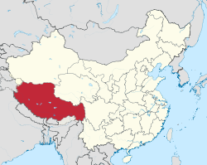
Tiibet ja kiina

Slide 2
600-luvulla buddhalainen kuningaskunta
700-luvulla sotatila kiinaa vastaan
1000-luvulla
Kuningaskunta hajosi pieniin ruhtinaskuntiin
1247 mongolit valtasivat sekä Tiibetin että kiinan
n. 1400-1600 Keski-Tiibet kuningaskunta
1720 mantsudynastia
1911 Tiibet muodollisesti itsenäiseksi
Mutta..

Slide 3
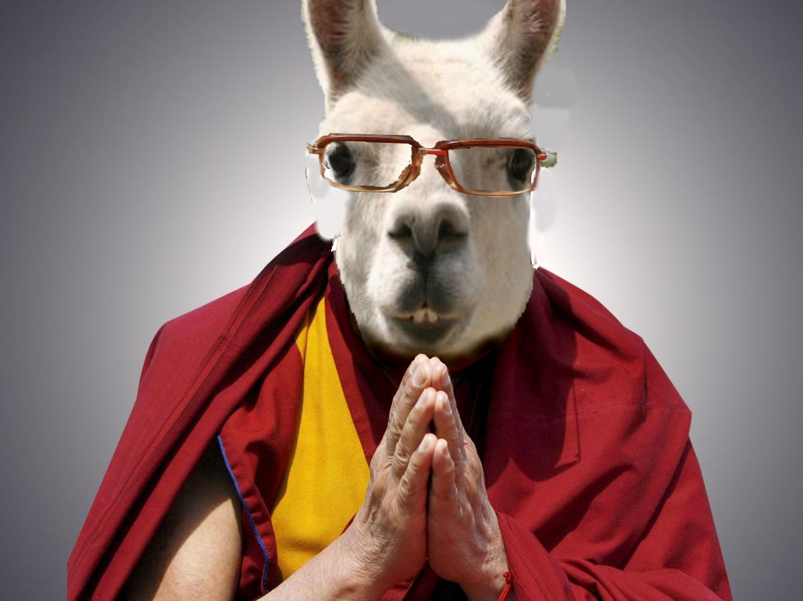
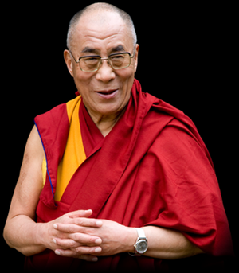
Miksi Kiina haluaa Tiibetin?
Kiinan hallitus perustelee Tiibetin miehitystää väittäen, että Tiibet on aina kuulunut Kiinaan.
Kiinalaiset väittävät ettei Tiibetillä ole itsenäistä kulttuuriperintöä.
Väittävät suojelevansa Tiibetiä.
Kiinan mielestä Tiibetillä on jo autonomia
Tiibet on iloinen Kiinan vallan alla☺

Slide 4
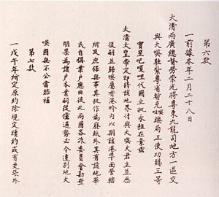
Pekingin sopimus
Mao Tsedung julisti että myös Tiibet ”tulisi vapauttaa”.
Kansan vapautusarmeija marssi Tiibetiin 1950 ja aloitti täten Kiinan–Tiibetin sodan.
Dalai-laman ja Panchen-laman edustajat solmivat Pekingin painostuksen alaisina sopimuksen kiinalais-tiibetiläisestä ”yhteishallinnosta” .
Sopimus, jossa 17 kohtaa, solmittiin 23.5.1951

Slide 5
Tärkeimpiä määräyksiä:
Kiinan armeijan maahanpääsy kansalliseen turvallisuuteen vedoten.
Tiibetin kansan alueellinen autonomia
Tiibet ei saa muuttaa vallitsevaa poliittista järjestelmää eikä Dalai-aman asemaa, toimintavaltaa tai tehtäviä.
Uskonnon harjoittamisen salliminen sekä luostareiden suojelemisesta.
Maan kieli ja koululaitos
Talouden ja maatalouden kehittäminen
Kiinan on hoidettava Tiibetin ulkosuhteita sekä Tiibetin vapaita kauppasuhteita naapurimaihin

Slide 6
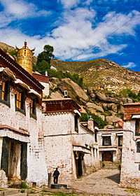
Kiinalaiset pyrkivät aluksi parannuksiin mm. perustamalla kouluja ja sairaaloita.
Pian alkoi sopimusten vastainen toiminta.
→ sosialisointitoimenpiteitä maataloudessa.
→ luostareiden sulkeaminen ja tuhoaminen.
→ kiinalaisten pakkomuutto Tiibetin alueille.
→ kiinan kielen suosiminen ja sen käytön edistäminen
→ Dalai-laman ja Panchen-laman erottaminen 1964
Toimenpiteitä on pidetty Tiibetin kansanmurhana.

Slide 7
Tiibetin autonominen alue
Perustettiin 1965
Buddhalainen koulutusjärjestelmä korvattiin maallisella.
Karja ja omaisuus valtiolle
Buddhalaisuus tuomittiin täysin ja buddhalaista taidetta ja esineistöä tuhottiin.
Suuri osa luostareista tuhottiin ja munkkiyhteisöjä hajotettiin mielivaltaisilla vangitsemisilla ja teloituksilla.
Kiinan uudistuspolitiikan myötä vuonna 1979 osa uskonnollisista vapauksista palautettiin ja hallintoa liberalisoitiin
Dalai Laman kuvan hallussapidosta joutuu tänäkin päivänä vankilaan ennalta määräämättömäksi ajaksi.

Slide 8
Lähteet
http://www.tiibetinfo.com/tekstit/historia.htm (25.10.2016)
https://en.wikipedia.org/wiki/History_of_Tibet_(1950%E2%80%93present) (25.10.2016)
https://freetibet.org/about/china-argument (25.10.2016)
https://fi.wikipedia.org/wiki/Tiibetin_autonominen_alue (25.10.2016)
Kuvat:
https://fi.wikipedia.org/wiki/Pekingin_rauhansopimus (25.10.2016)
https://en.wikipedia.org/wiki/List_of_Tibetan_monasteries (25.10.2016)
https://fi.wikipedia.org/wiki/Tiibetin_autonominen_alue (25.10.2016)

